Slide 1
经营主体维护操作流程梳理
报告人：陈斯淇
报告日期：2023.06.13

Slide 2
维护操作流程图

Slide 3
维护系统地址
壹号协同：https://office.yhsperp.com/index.do
壹号协同-首页-我的待办
EAS软件
EAS-企业建模-主数据-客户

Slide 4
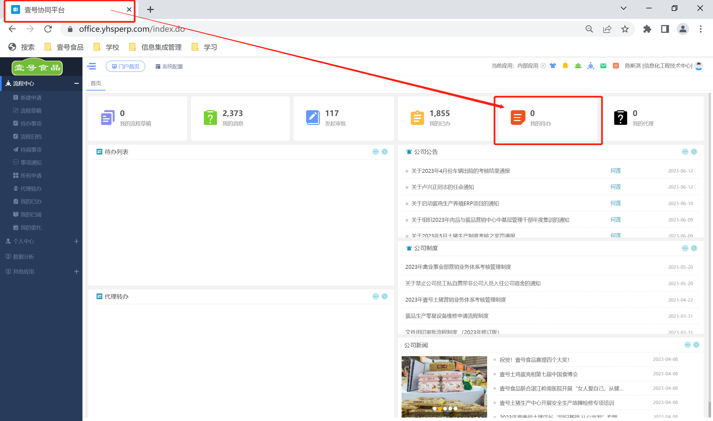
维护操作路径：壹号协同

Slide 5
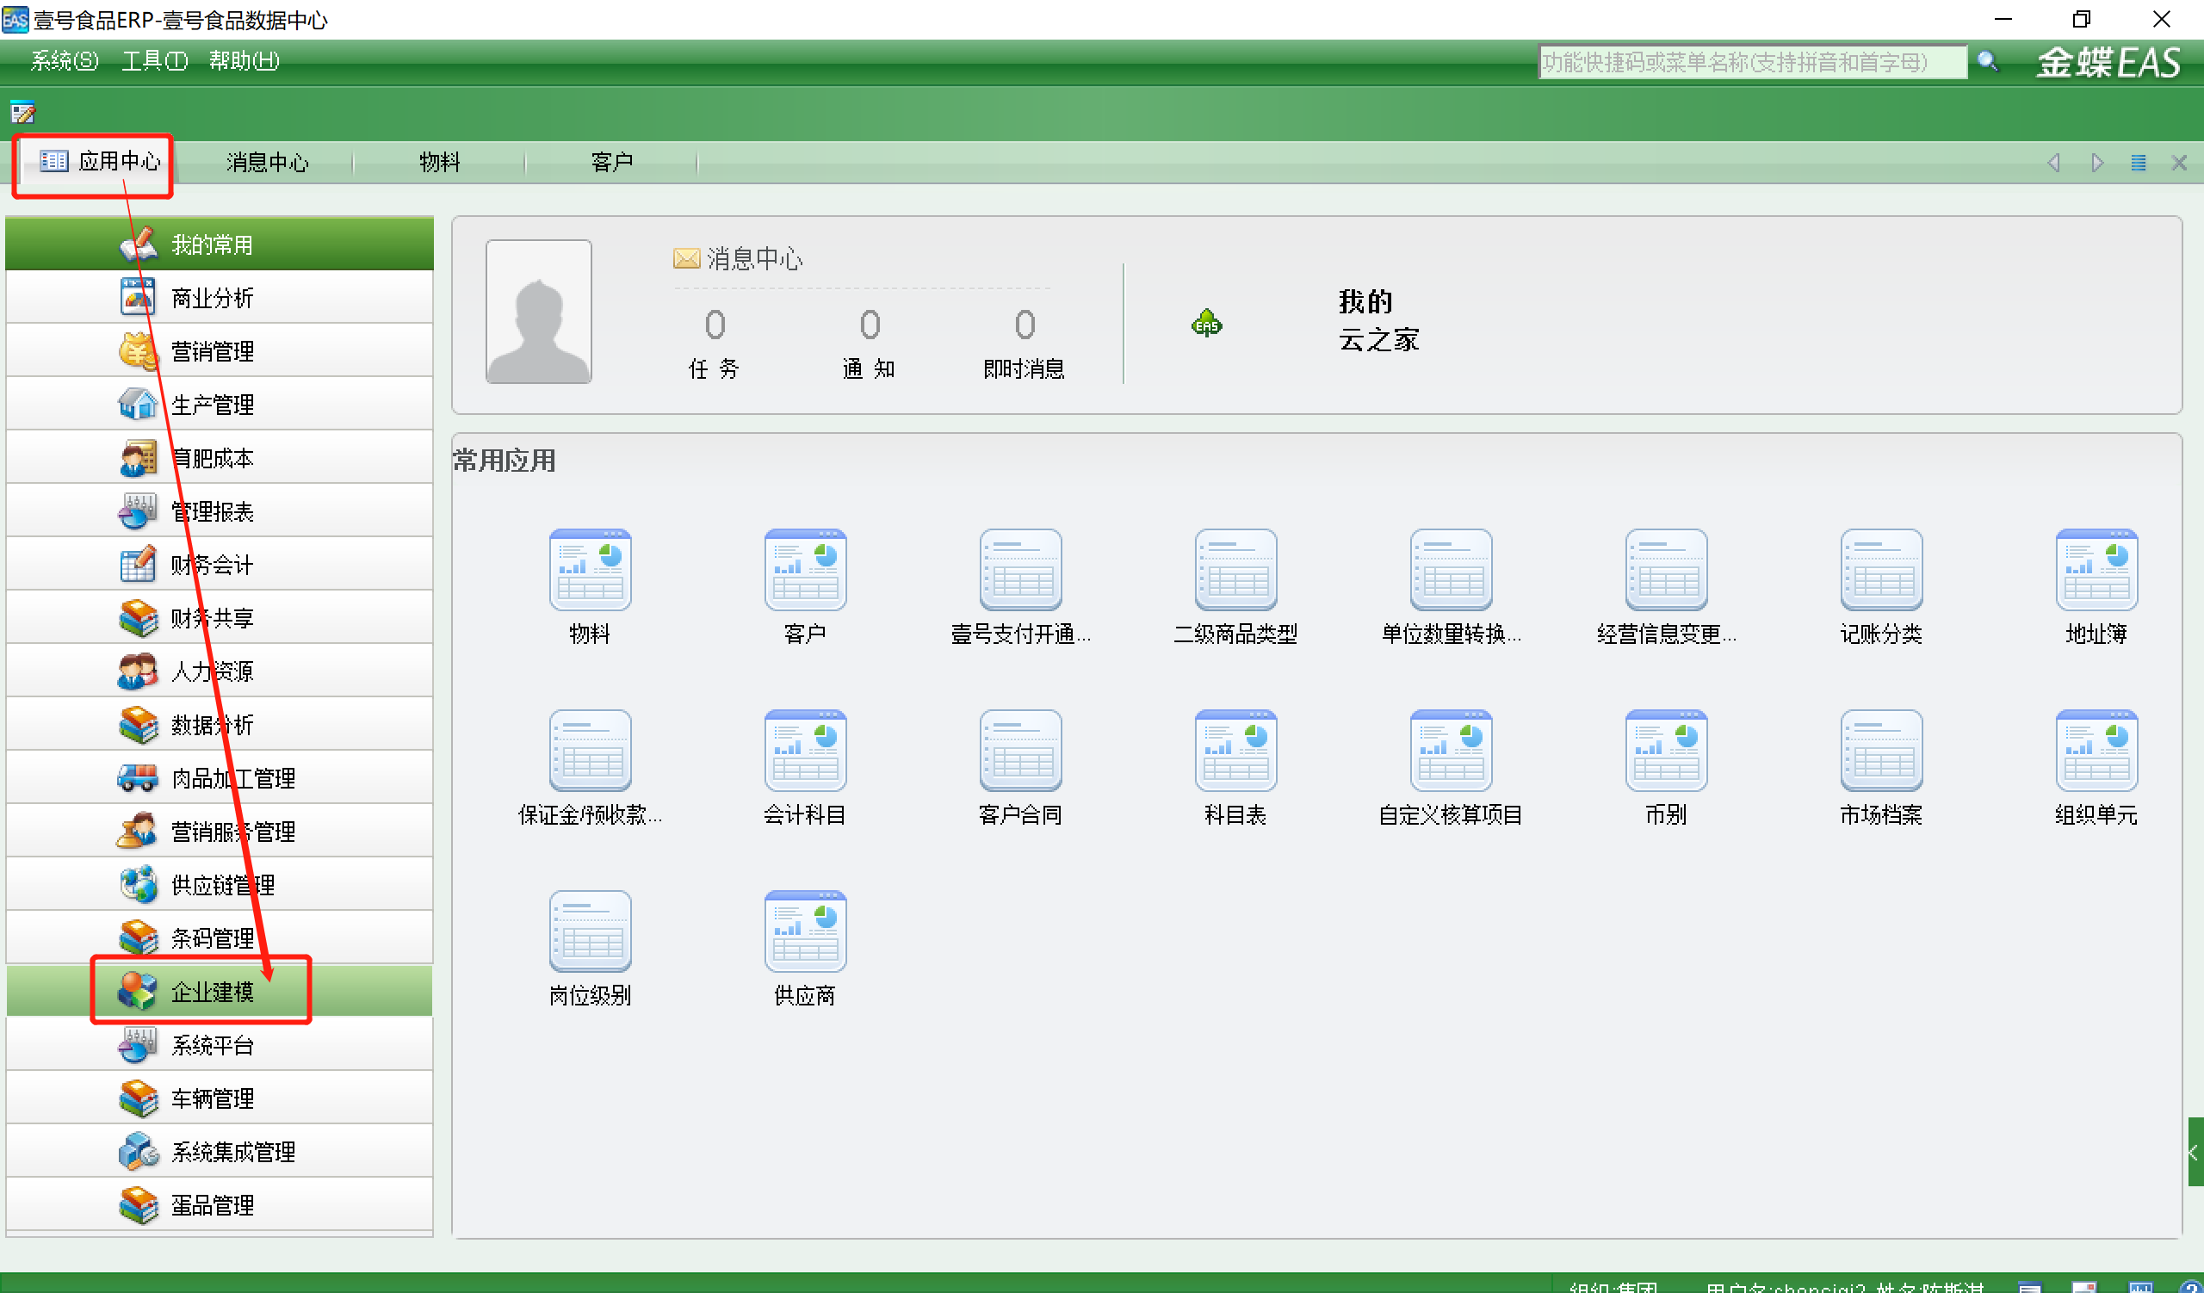
维护操作路径：EAS

Slide 6
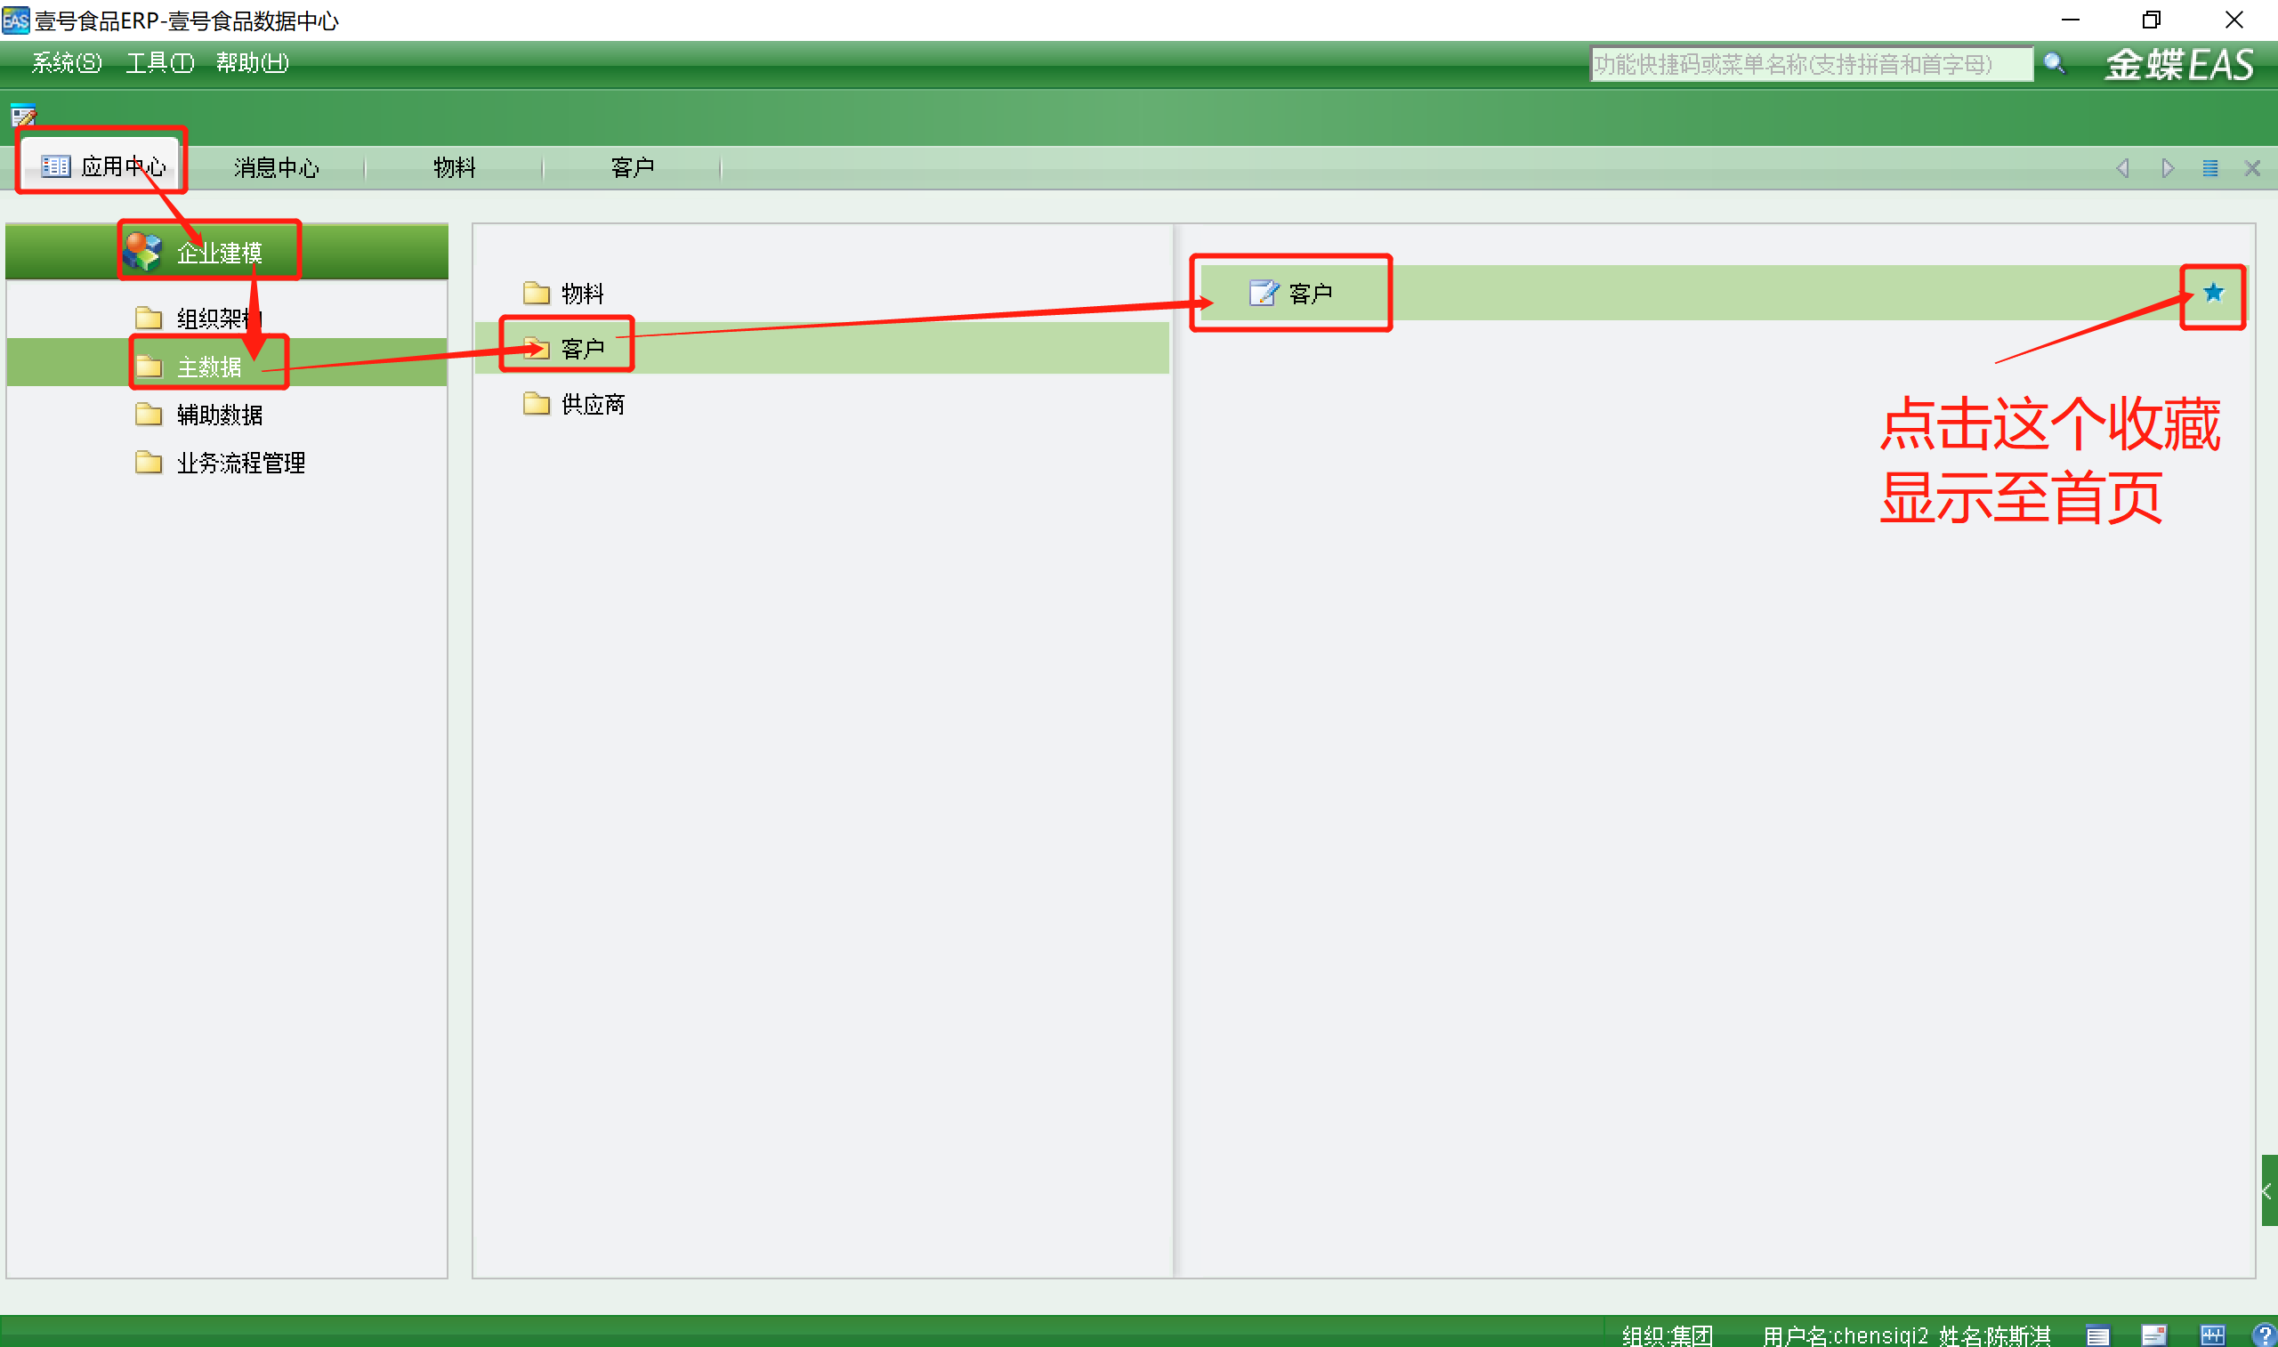
维护操作路径：EAS

Slide 7
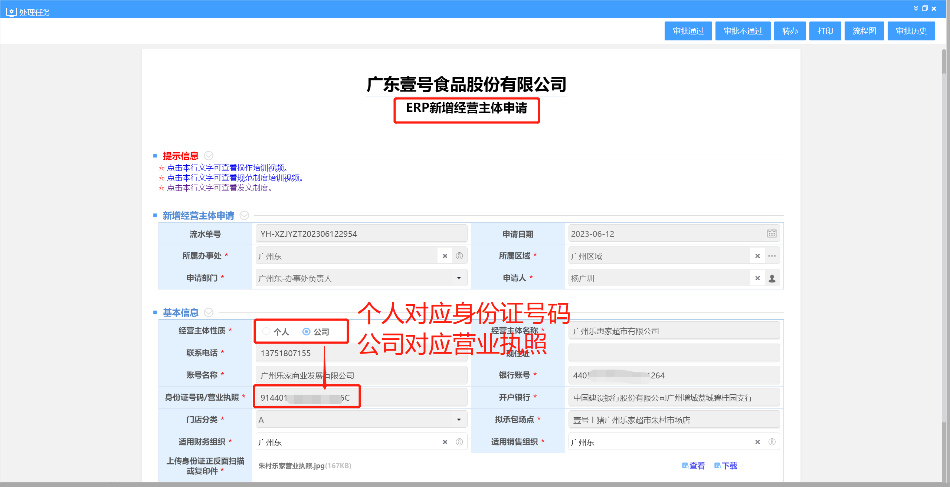
维护操作：1、核对申请资料

Slide 8
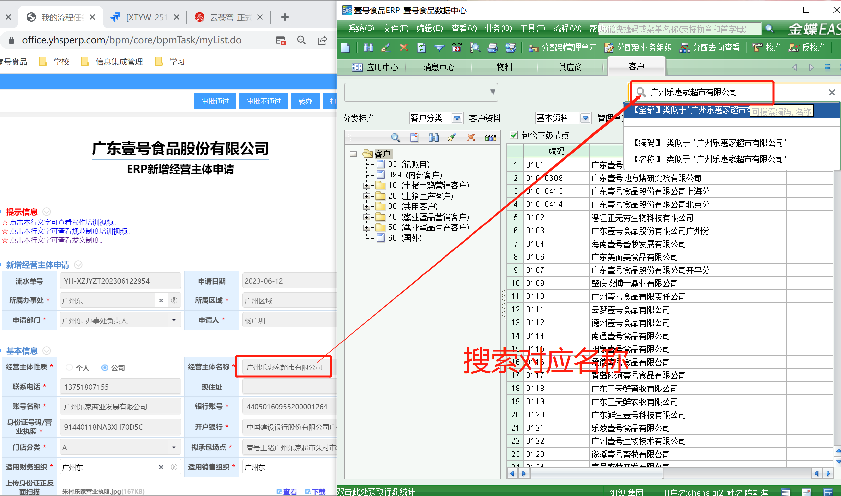
维护操作：2、搜索经营主体名称

Slide 9
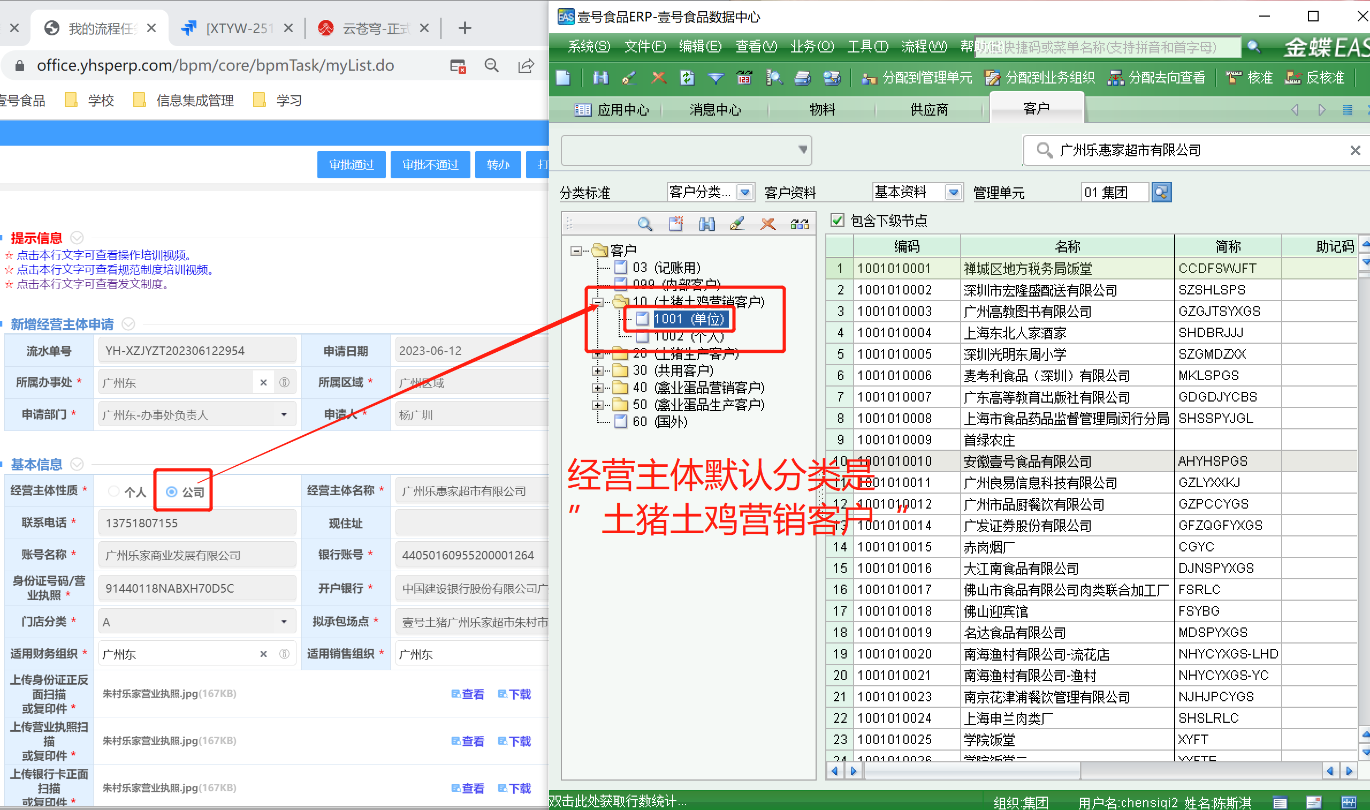
维护操作：3、找到分类

Slide 10
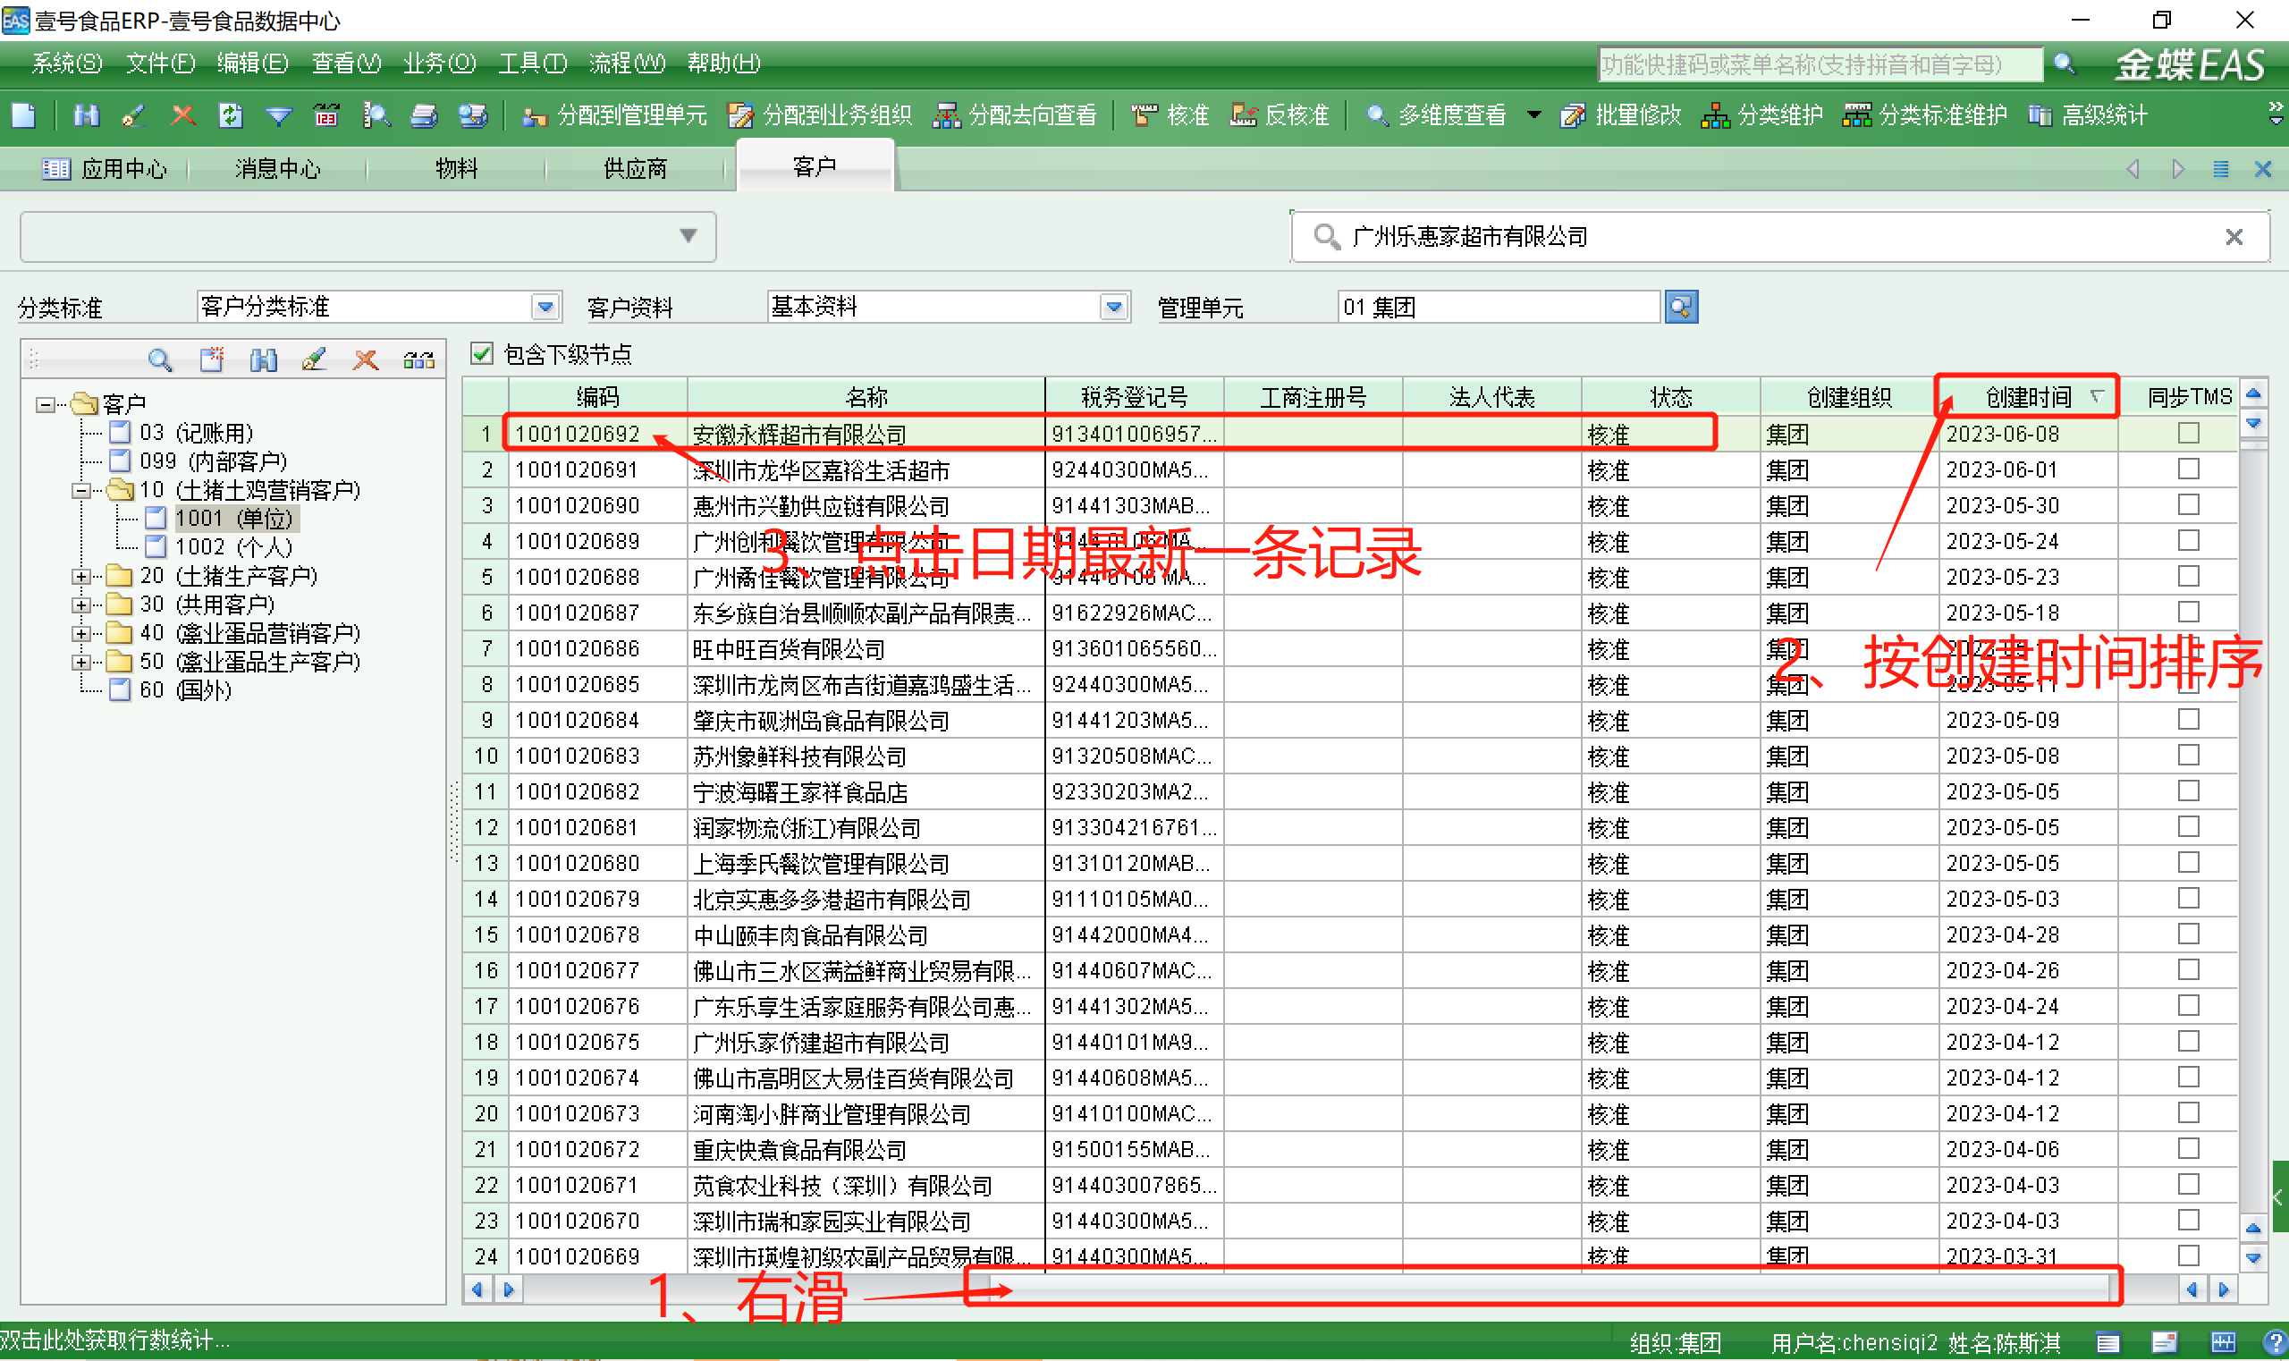
维护操作：4、按创建时间排序

Slide 11
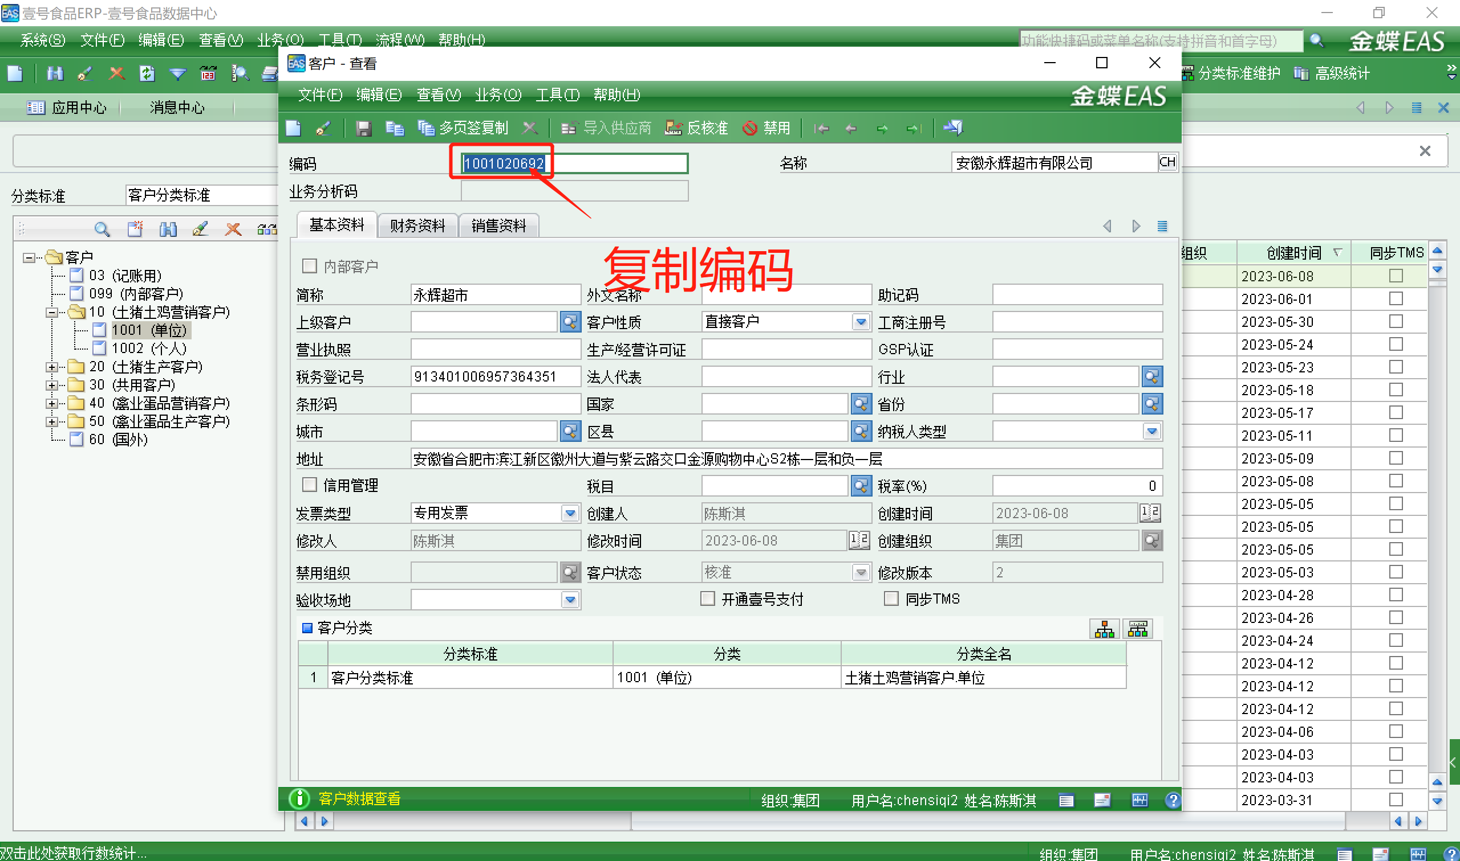
维护操作：5、复制编码

Slide 12
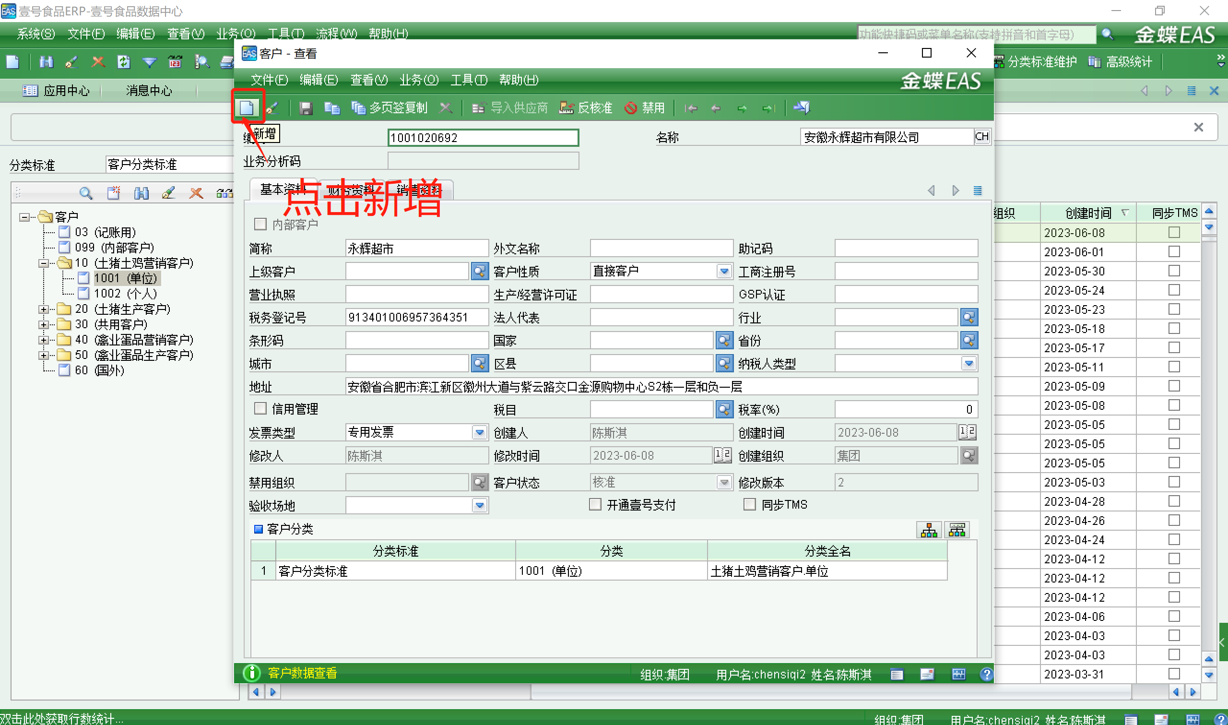
维护操作：6、新增

Slide 13
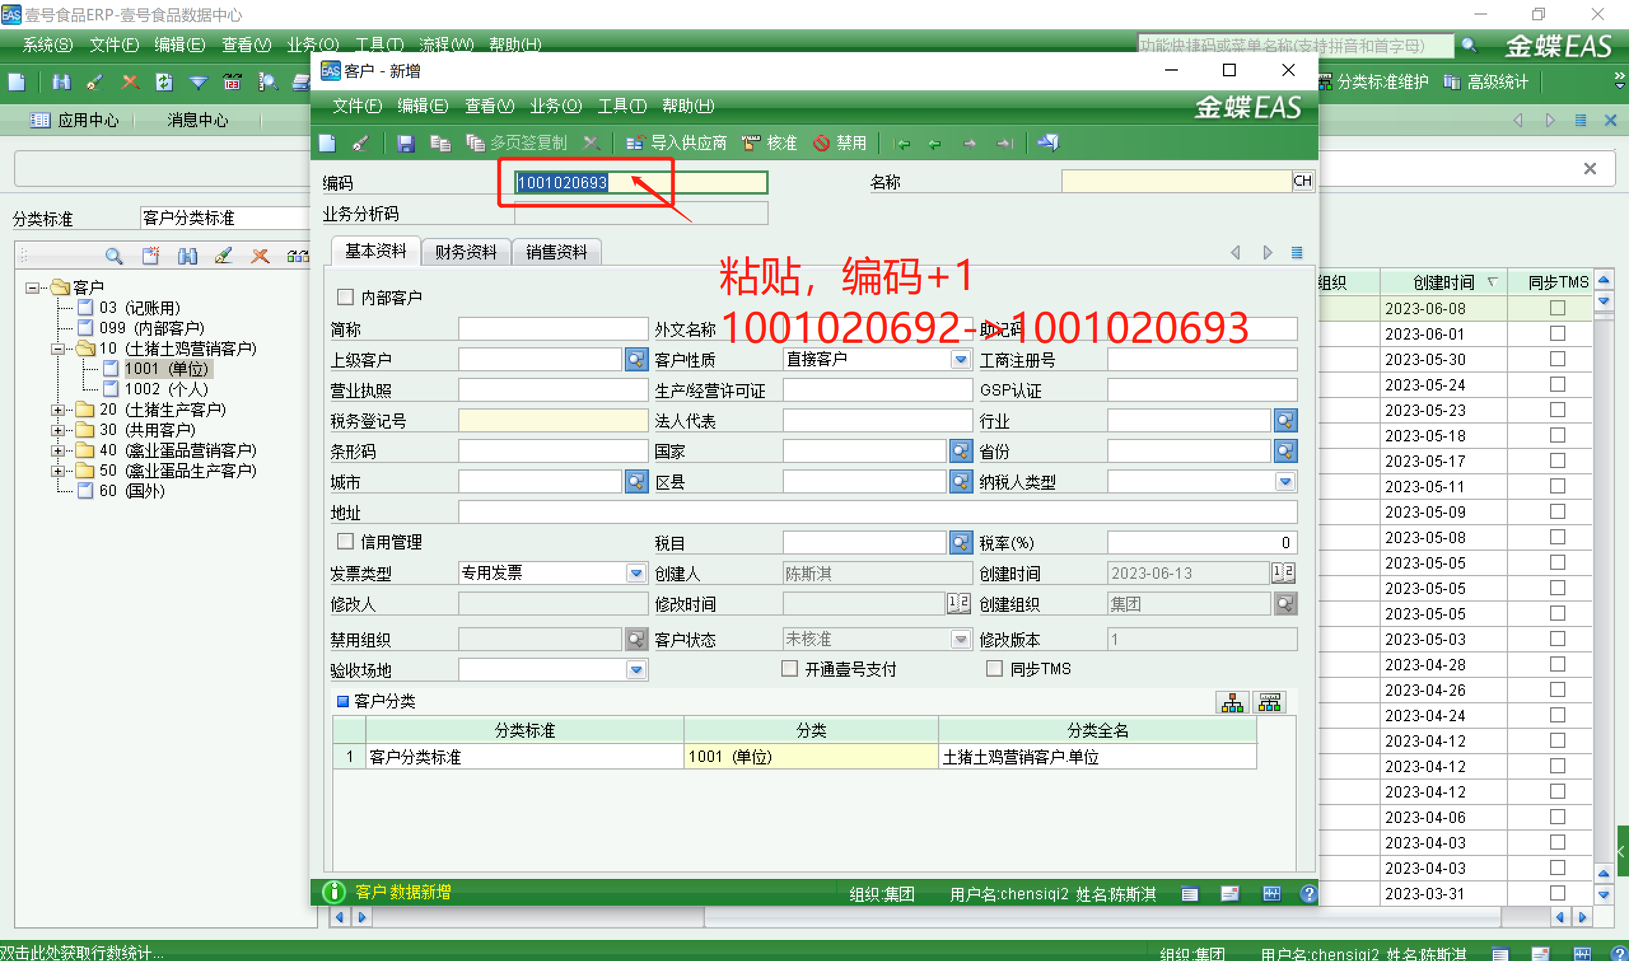
维护操作：7、粘贴，编码数+1

Slide 14
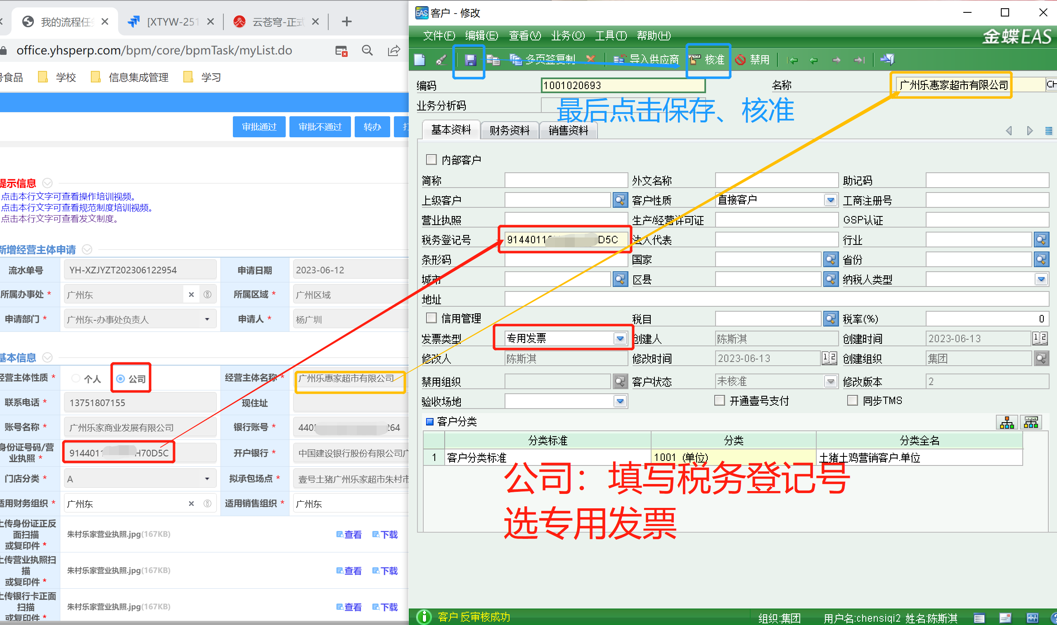
维护操作：8、填写基本资料：
名称、税务登记号（专用发票）/助记码（普通发票）、地址

Slide 15
维护操作：8、填写基本资料：
名称、税务登记号（专用发票）/助记码（普通发票）、地址

Slide 16
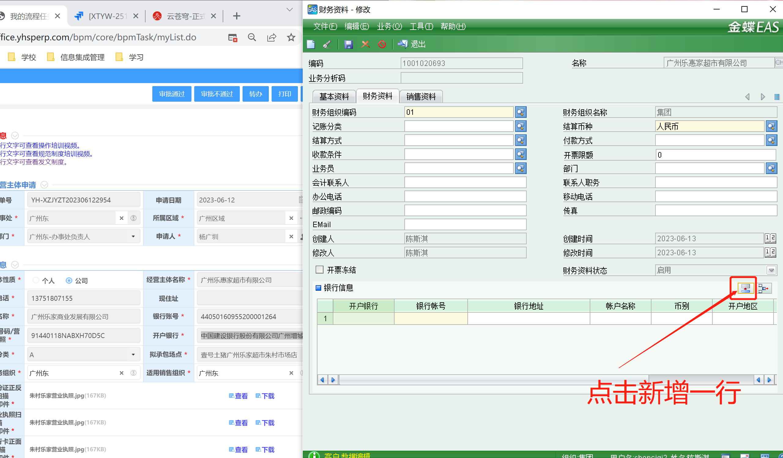
维护操作：9、填写财务资料：
银行信息、移动电话/办公电话、财务组织

Slide 17
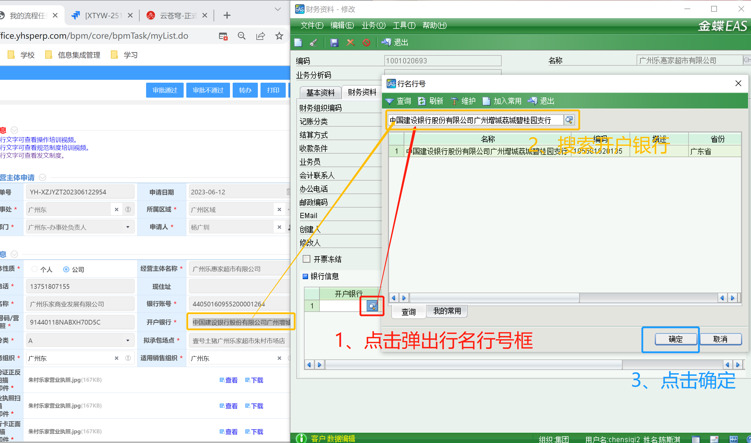
维护操作：9、填写财务资料：
银行信息、移动电话/办公电话、财务组织

Slide 18
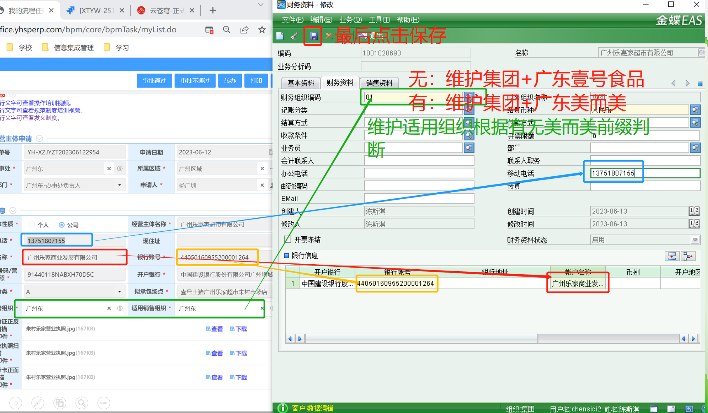
维护操作：9、填写财务资料：
银行信息、移动电话/办公电话、财务组织

Slide 19
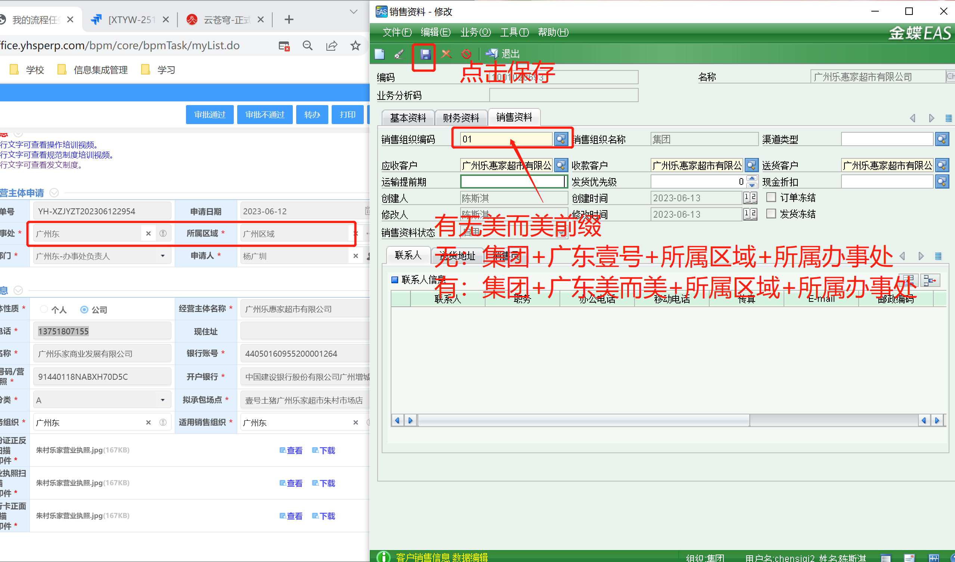
维护操作：10、填写销售资料：销售组织

Slide 20
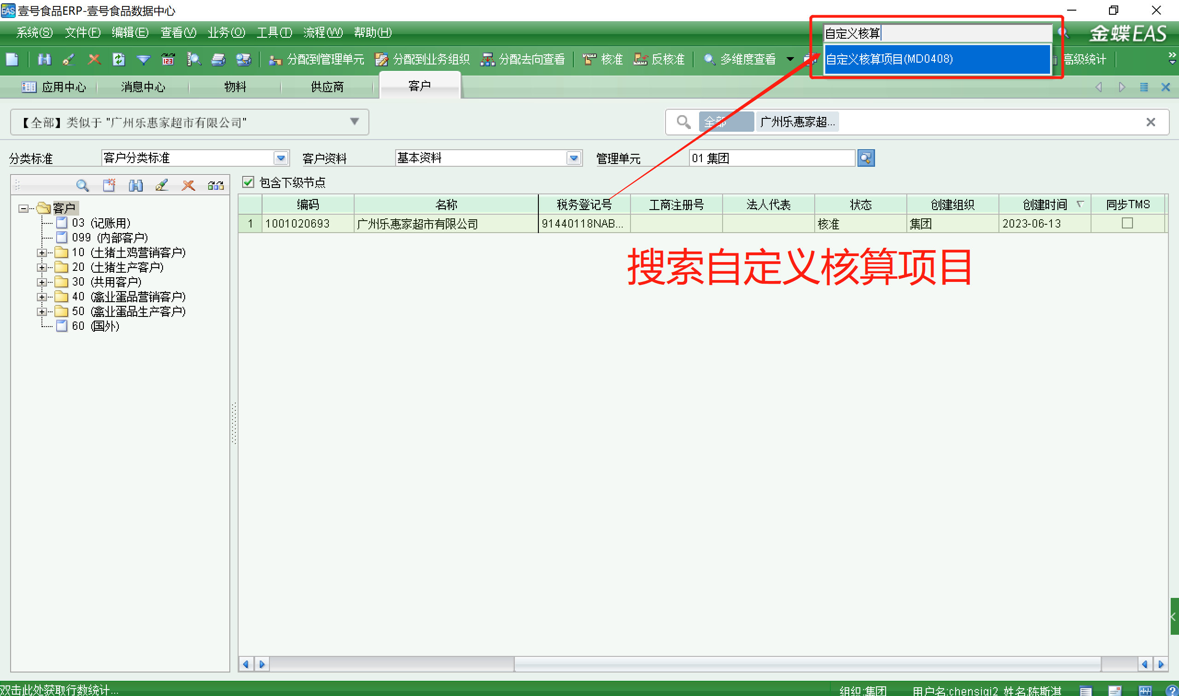
维护操作：11、若为单位：维护自定义核算项目的市场档案

Slide 21
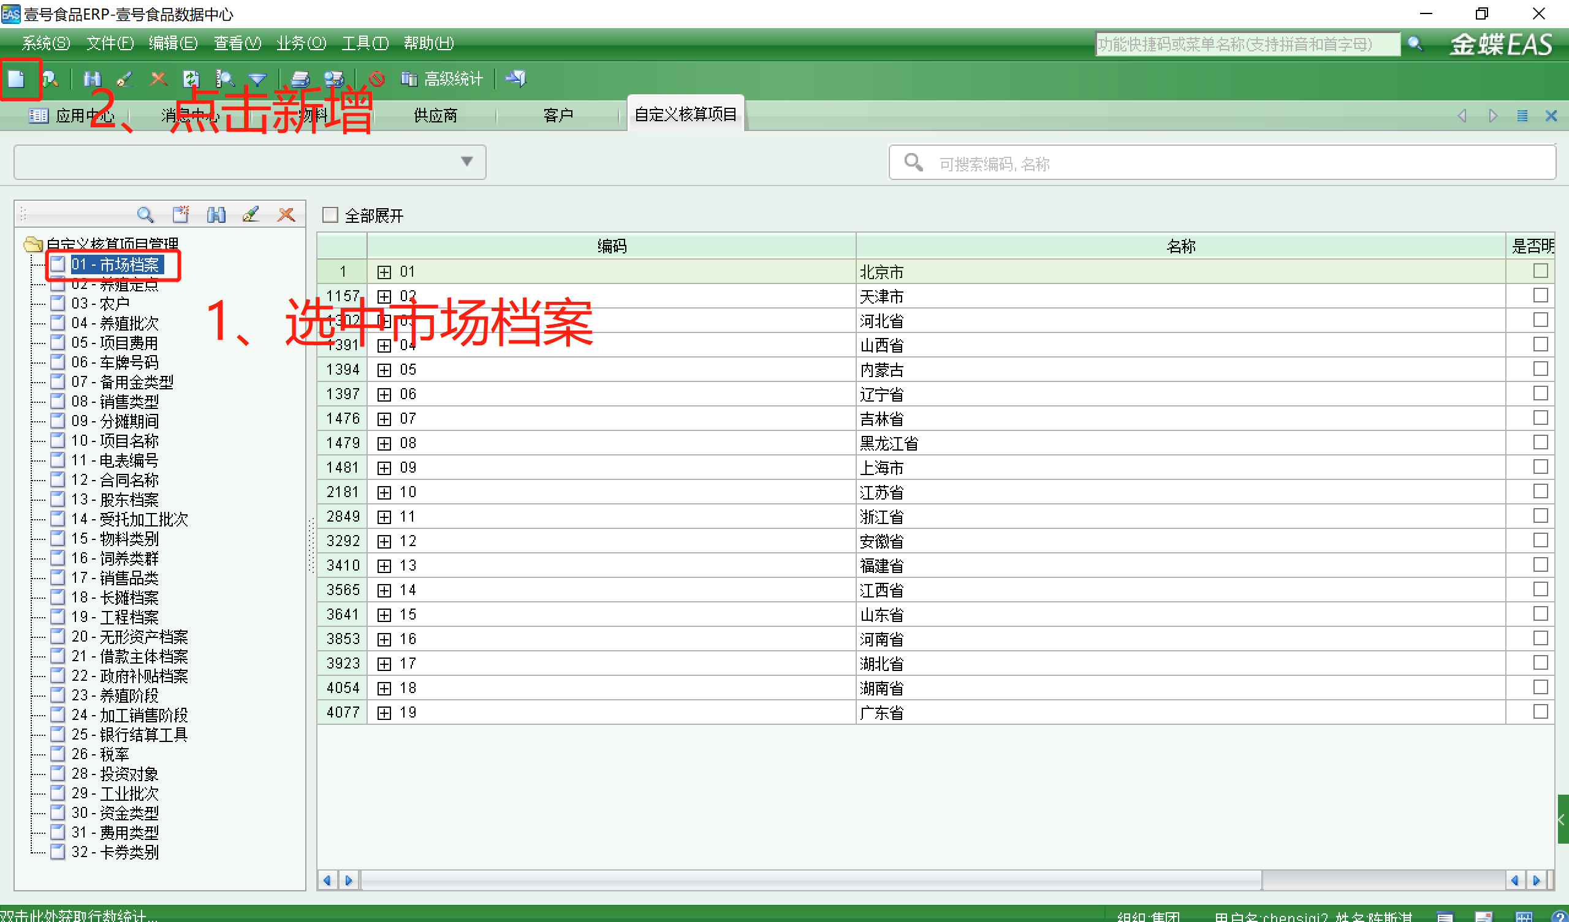
维护操作：11、若为单位：维护自定义核算项目的市场档案

Slide 22
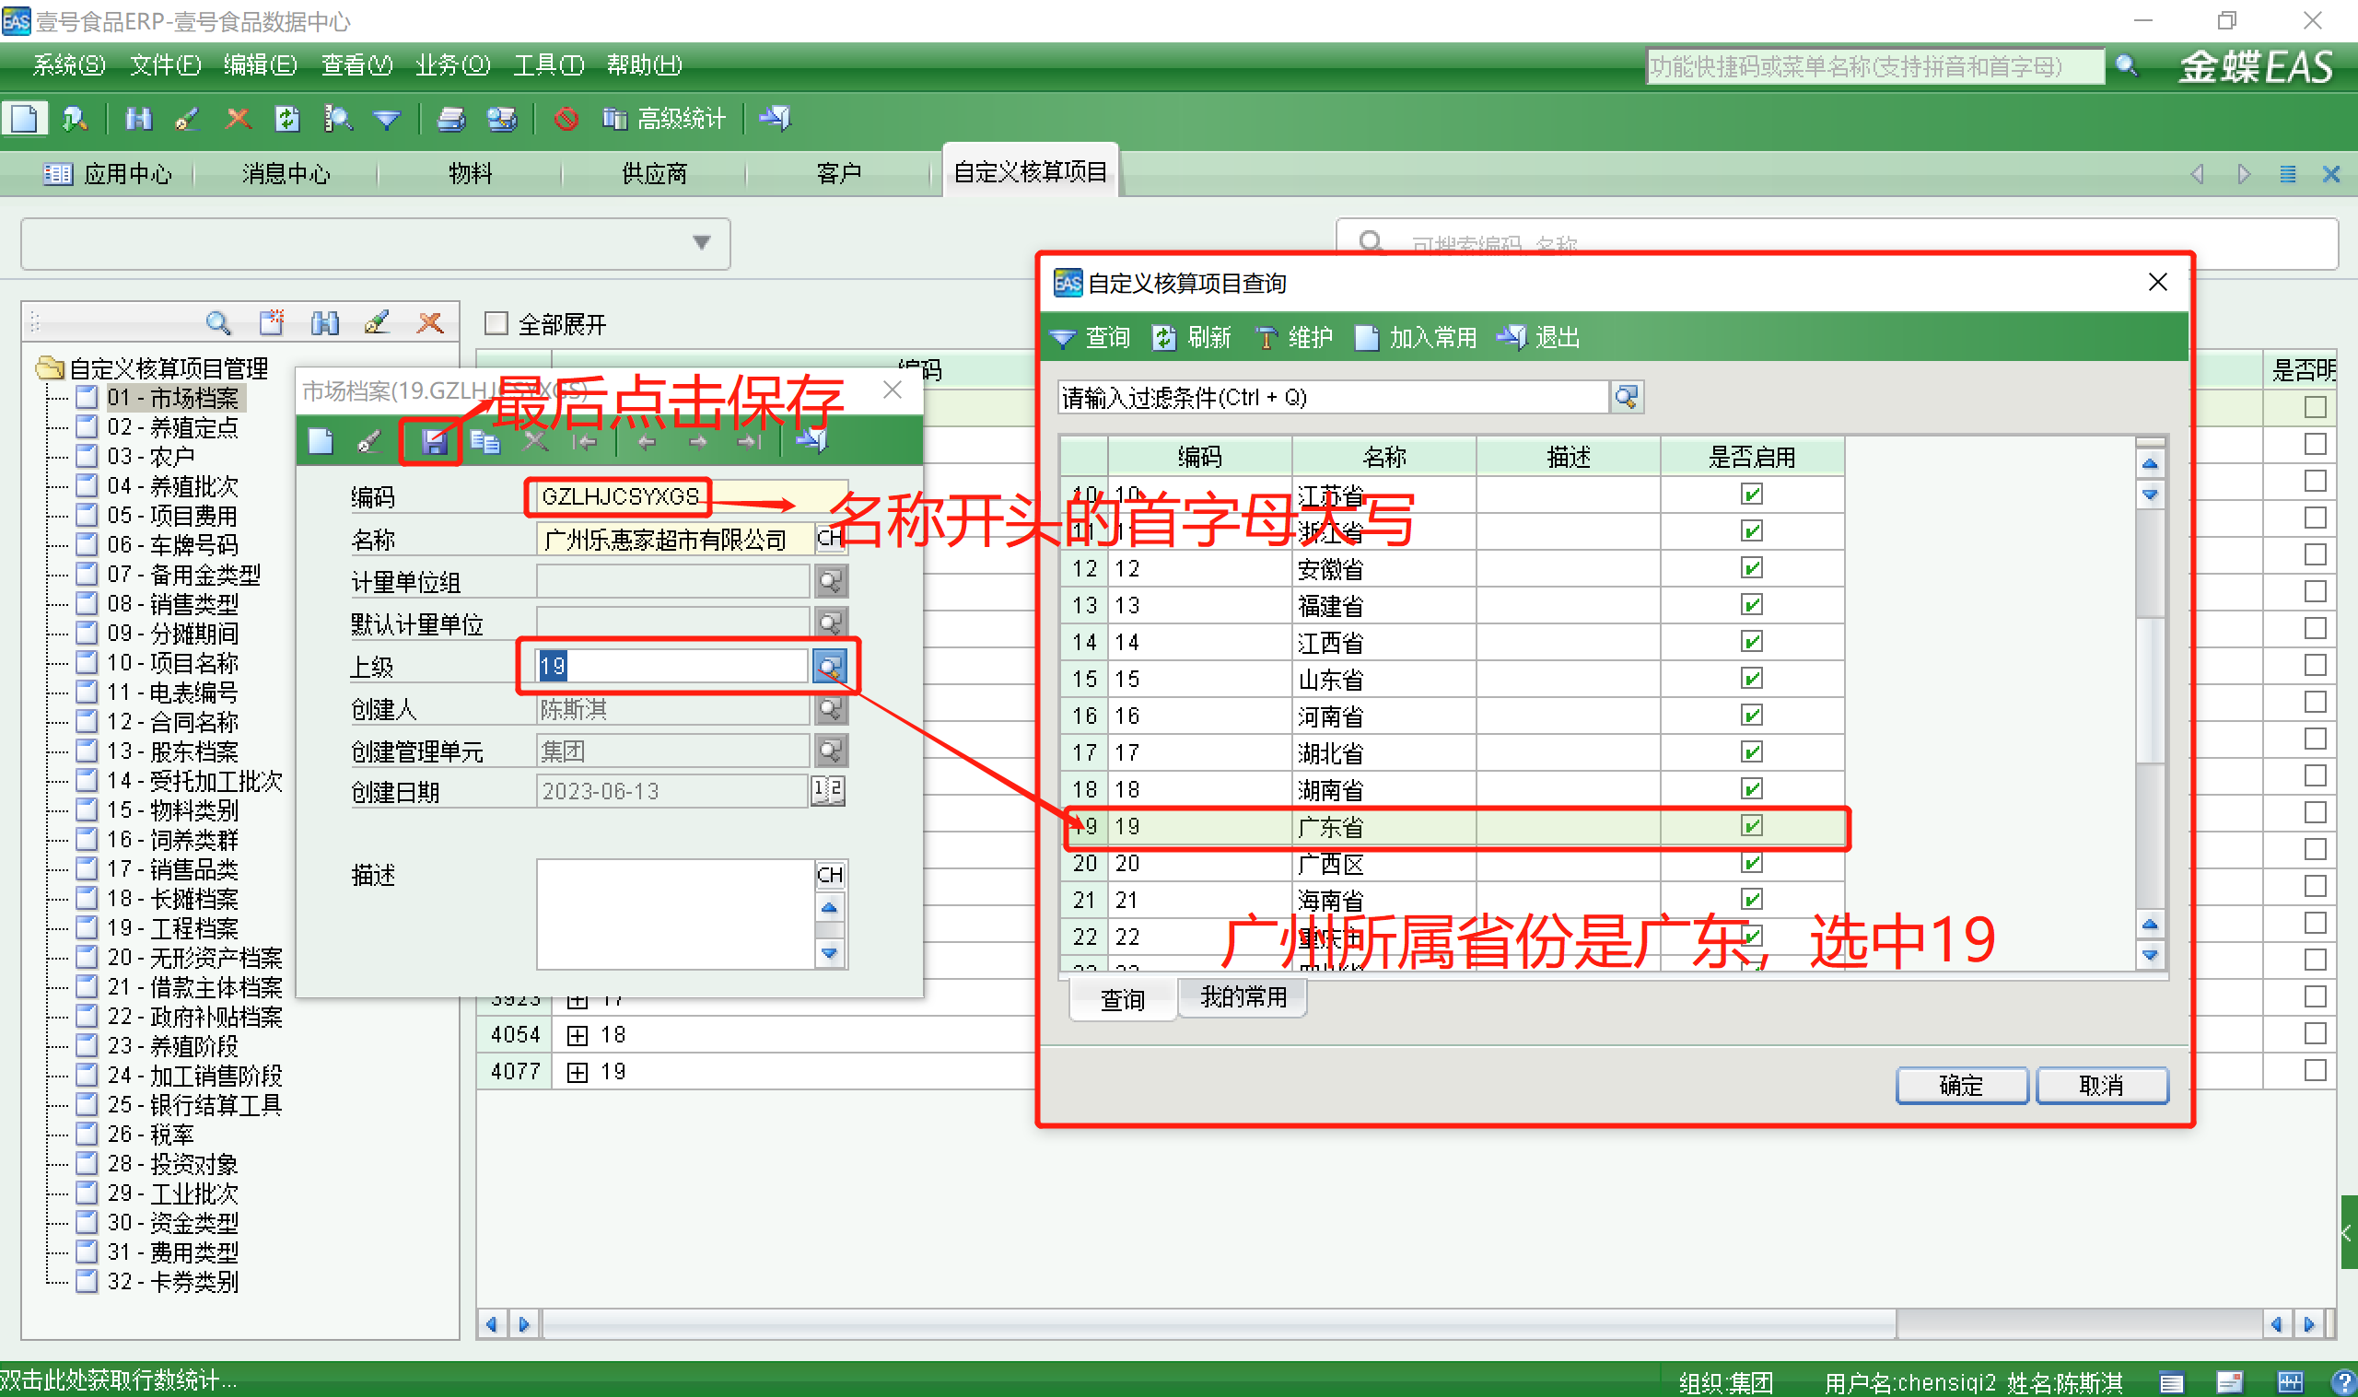
维护操作：11、若为单位：维护自定义核算项目的市场档案

Slide 23
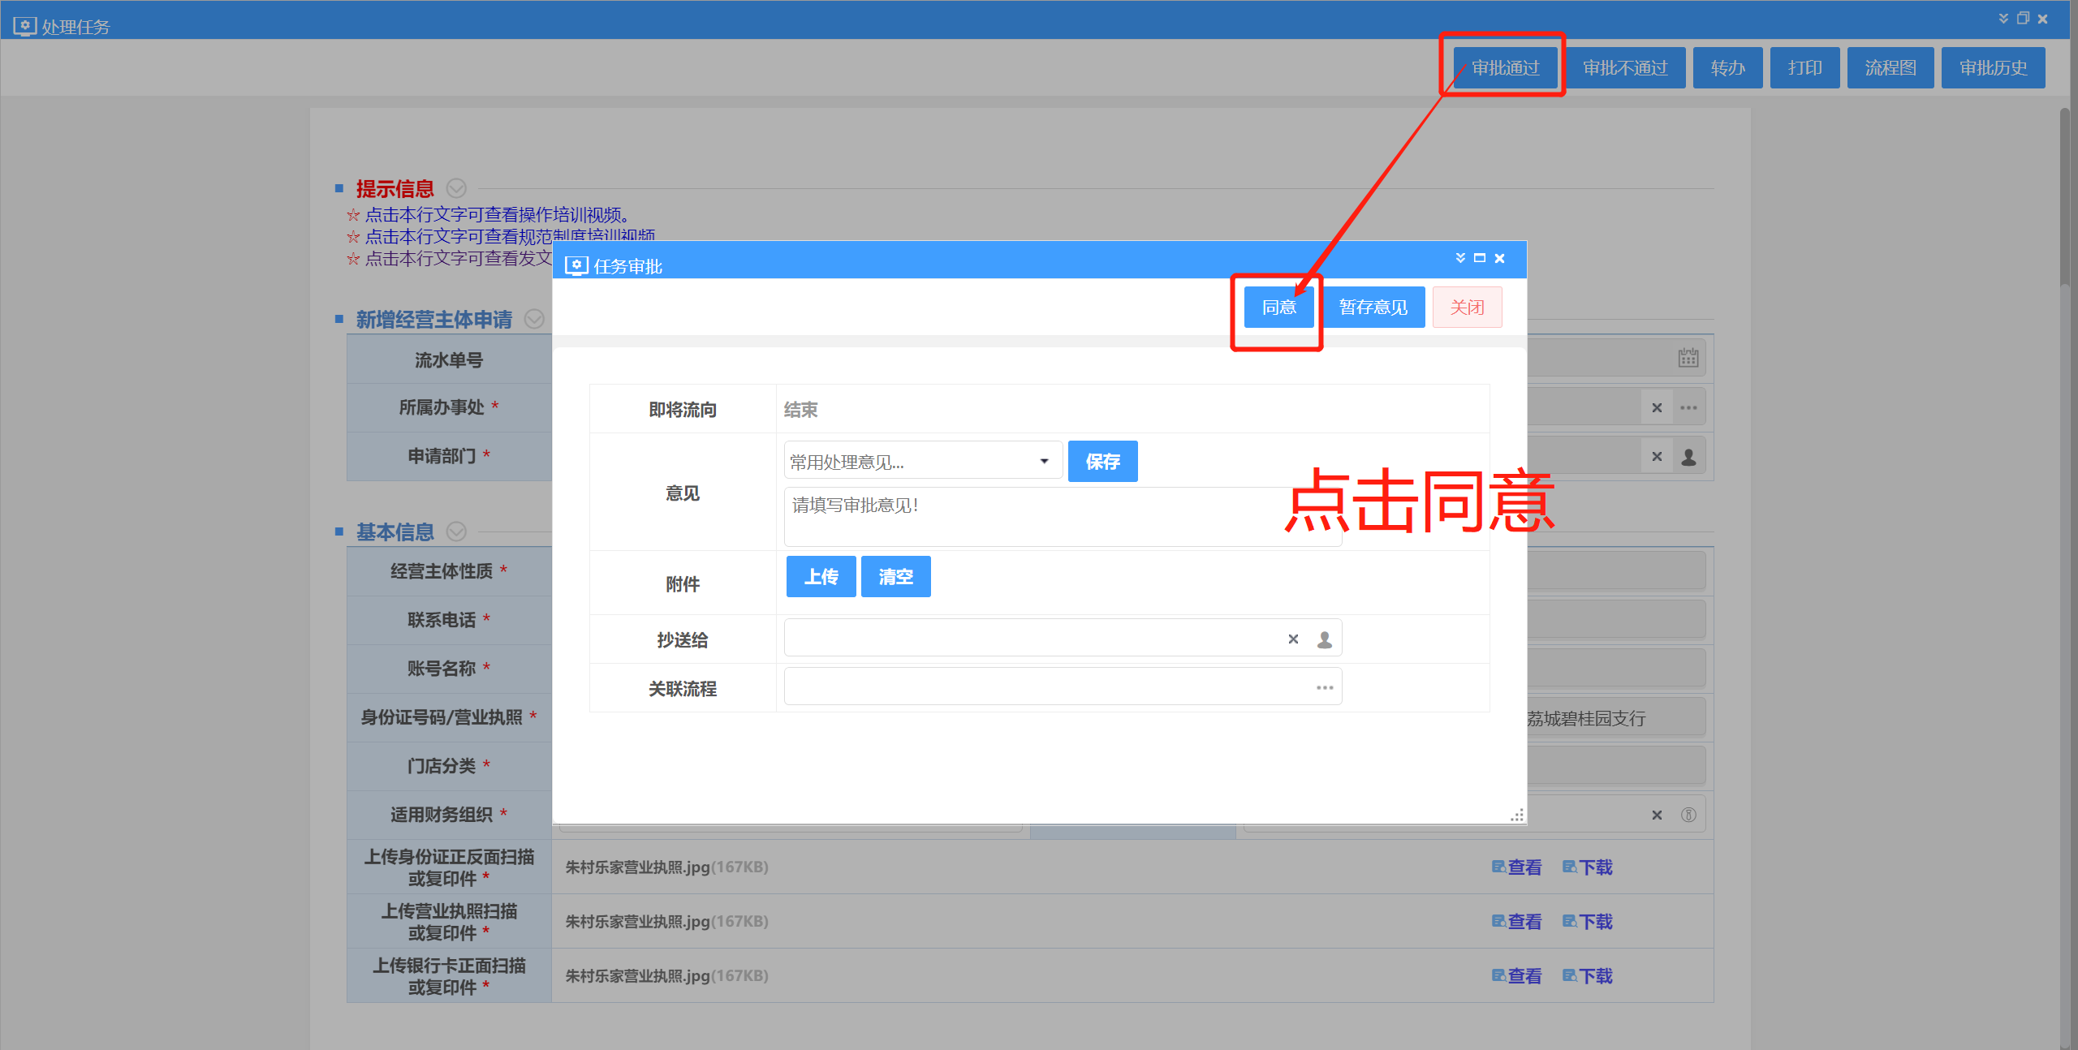
维护操作：11、审核通过申请单

Slide 24
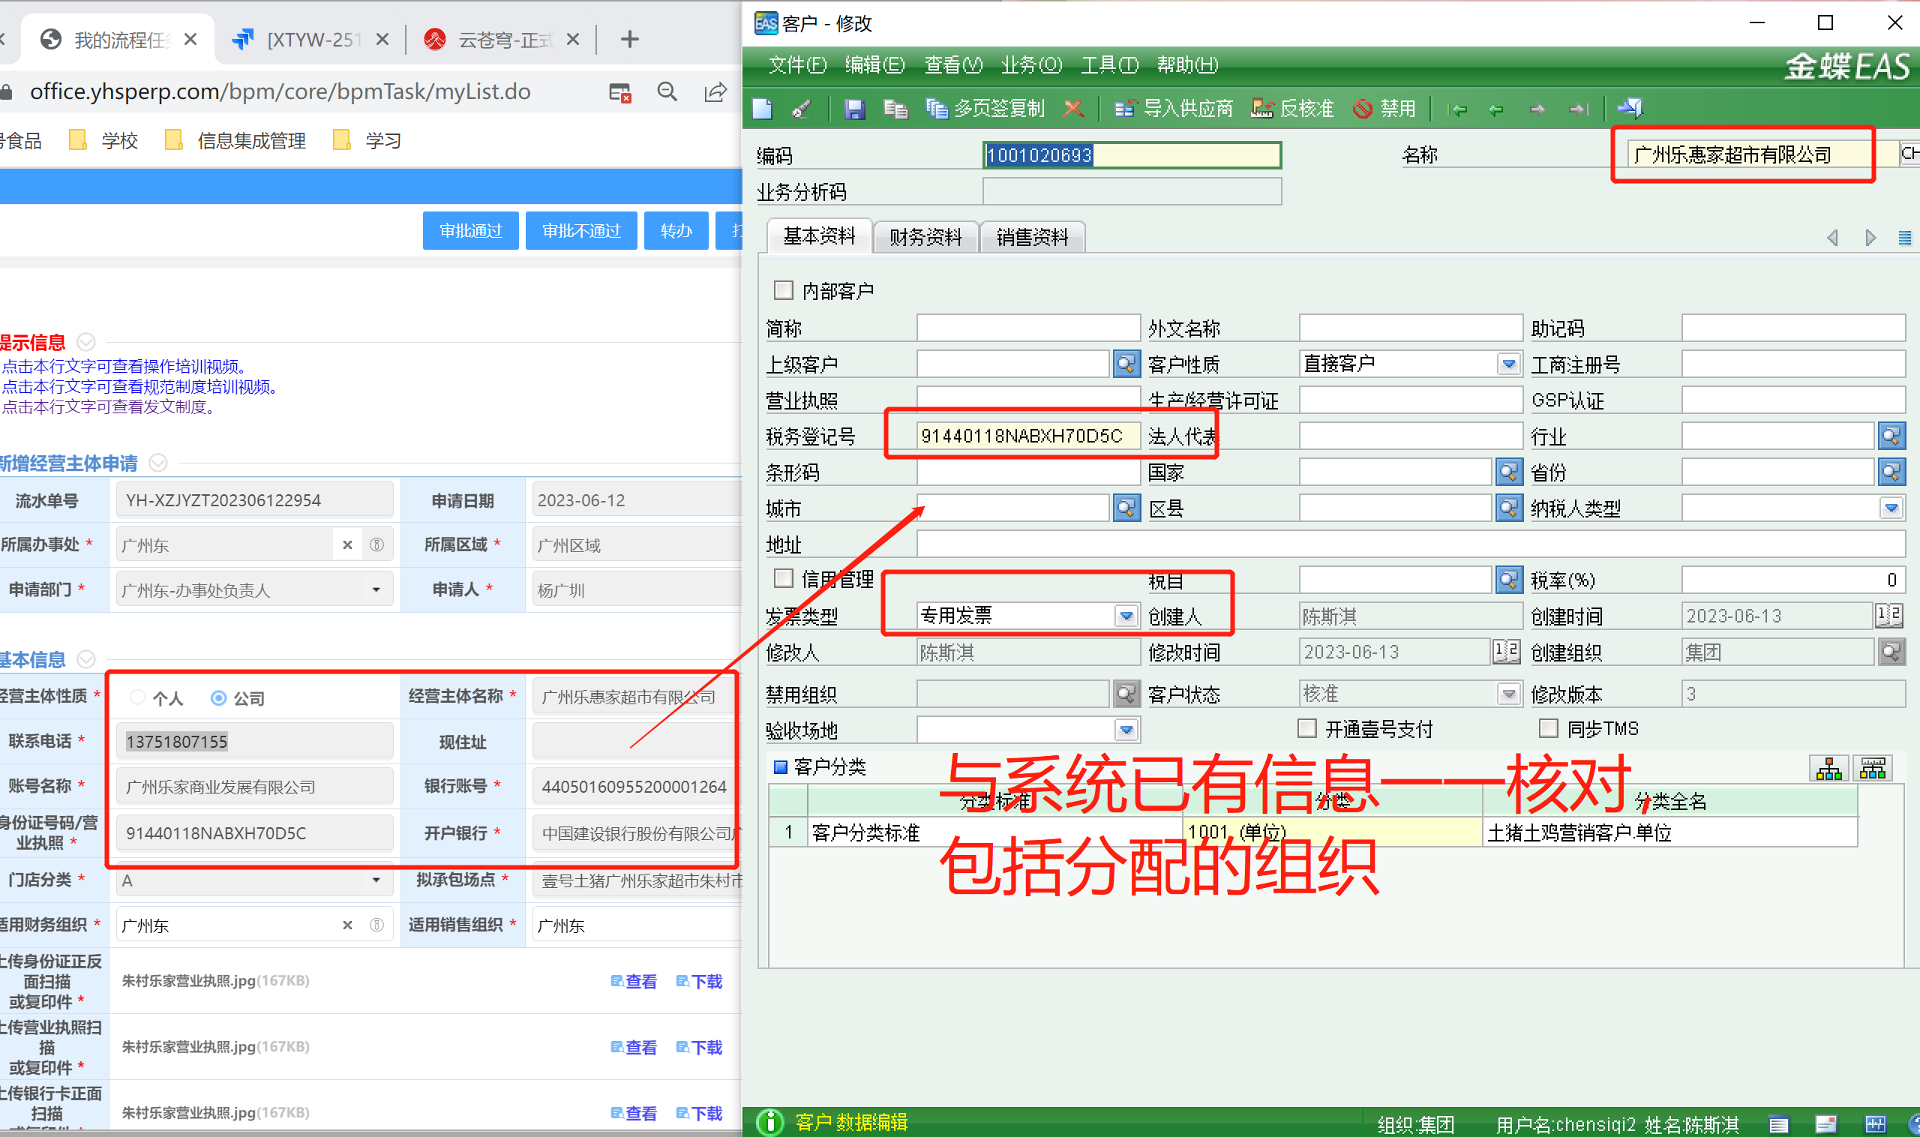
维护操作：12、核对申请单信息与系统已存在客户的信息

Slide 25
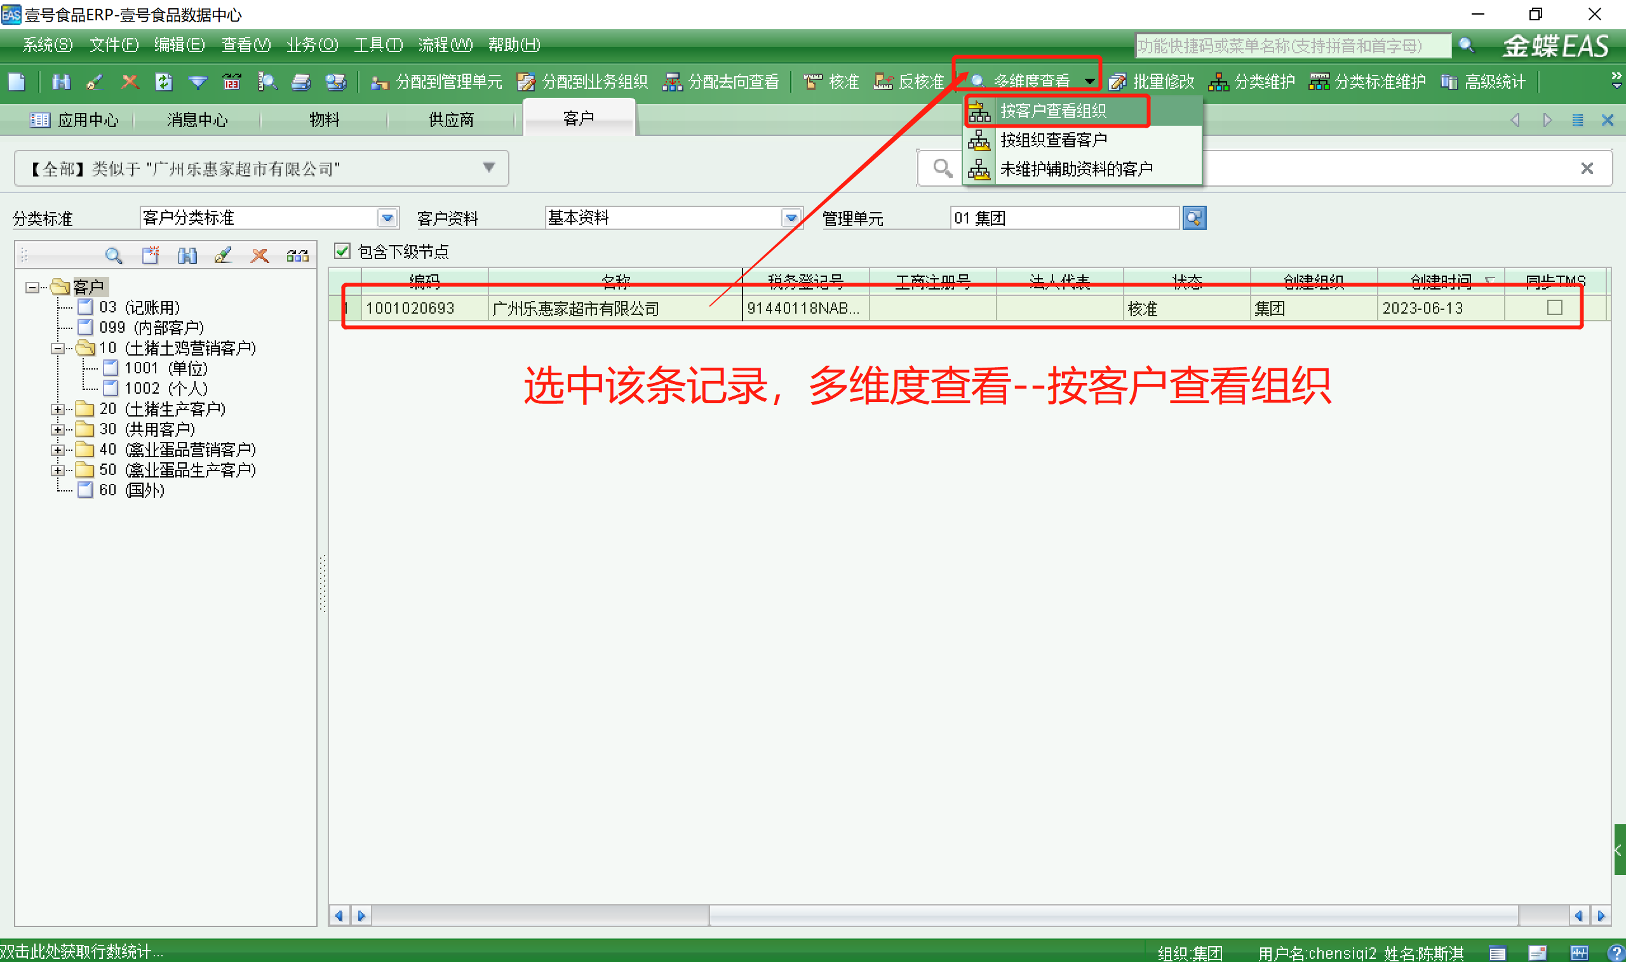
维护操作：12、核对申请单信息与系统已存在客户的信息

Slide 26
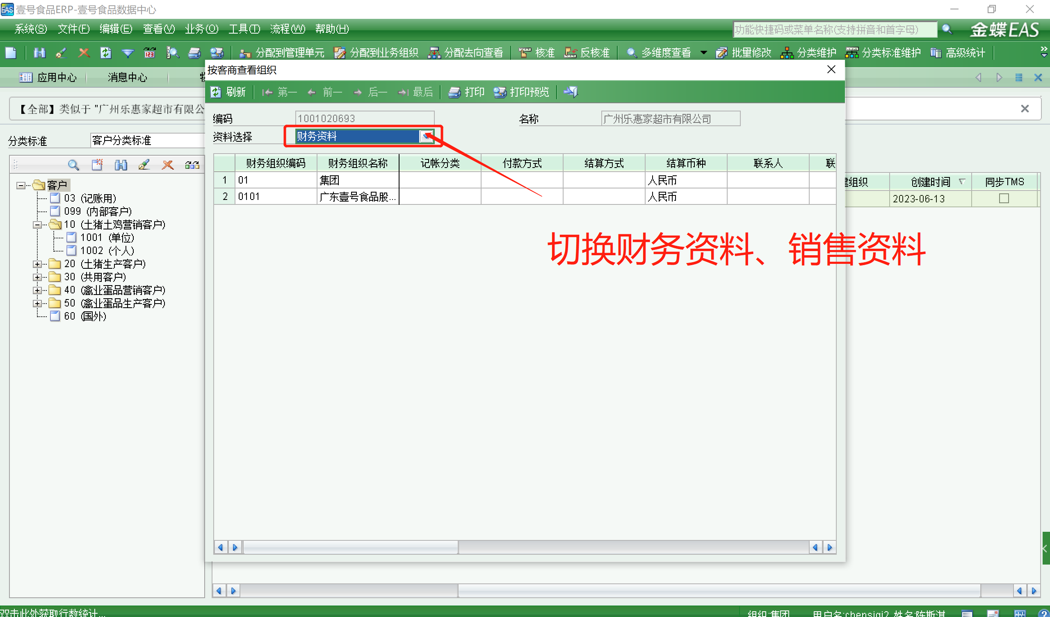
维护操作：12、核对申请单信息与系统已存在客户的信息

Slide 27
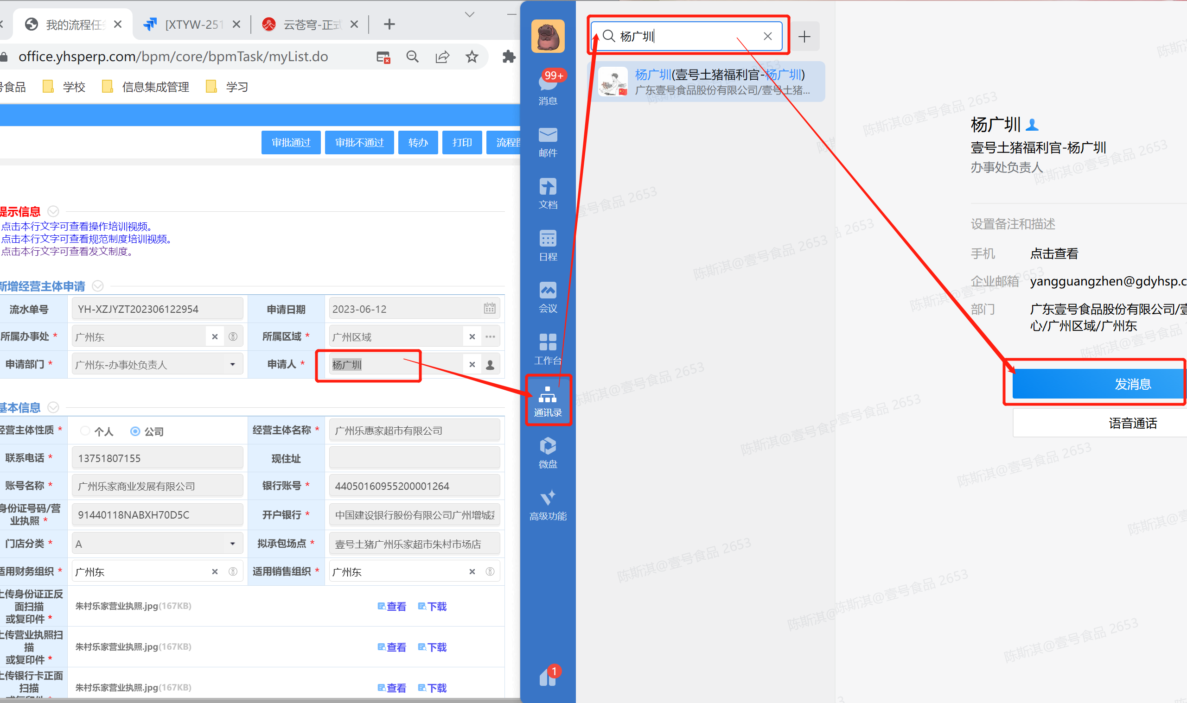
维护操作：13、联系提单人

Slide 28
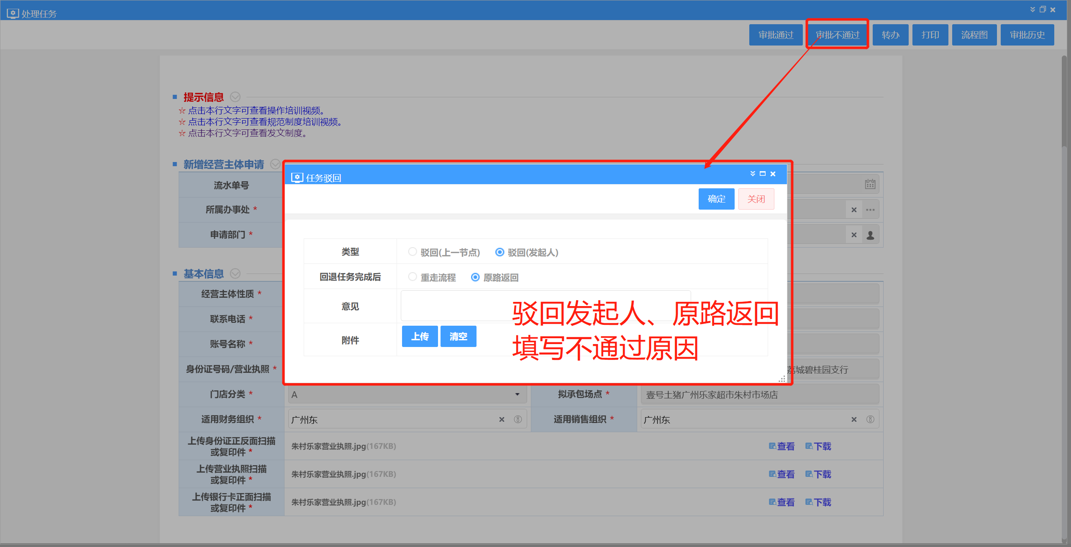
维护操作：14、审批不通过

Slide 29
维护操作：15、补充缺少的信息/组织或者修正信息
参考维护操作8、9、10，将OA的信息覆盖原系统信息。

Slide 30
维护操作：注意事项
1、行名行号点击进去搜索，搜不到，就维护上一级银行
例如：
“中国农业银行有限公司广州体育西支行”
搜不到就维护：
“中国农业银行有限公司广州支行”
如果还是搜不到，就按操作13，去联系提单人，询问他，拿到对应的行名行号进行维护。
2、银行信息维护的时候，点击保存，如果行名行号显示置空了，就需要关掉页面，退出重进，重新维护这条银行信息。否则后续业务人员会搜不到该开户银行的。

Slide 31
谢谢观看

